Slide 1
МБОУ ДОД ЦДТ ДОПОЛНИТЕЛЬНАЯ ОБЩЕРАЗВИВАЮЩАЯ ПРОГРАММА театрального объединения «ЗАТЕЙНИКИ» Художественная направленность Возраст обучающихся – 9-14 лет Срок реализации программы – 2 года
Составитель программы:
педагог дополнительного образования
Горбачева Евгения Владимировна
г. Зарайск

Slide 2
Форма реализации образовательного процесса в театральном объединении «Затейники» – сетевая. Реализуется на базе Центра детского творчества.
Программа ориентирована на всестороннее развитие личности ребенка.
Важнейшим в детском творческом театре является процесс репетиций, процесс творческого переживания и воплощения.
Единство речи, игры и движения – универсальное средство эмоционального и физического развития, нравственного и художественного воспитания детей, формирующее внутренний мир человека.
От каждого ребёнка потребуется все его способности, заложенные от природы
На основе театрализованной деятельности можно реализовать практически все задачи воспитания, развития и обучения детей.

Slide 3
Цель программы: всестороннее развитие личности ребенка средствами театрального искусства.
Формы занятий – игры, тренинги, этюды, импровизации, беседы, репетиции.
Режим занятий
Год обучения | Продолжительность занятия | Перерыв | Периодичность | Кол-во часов в неделю | Кол-во часов в год
1 | 45 мин. | 10 мин. | 2 раза в неделю | 4 | 144
2 | 45 мин. | 10 мин. | 2 раза в неделю | 4 | 144

Slide 4
Предполагаемые результаты реализации программы
Результаты первого уровня (Приобретение социальных знаний):
овладение способами самопознания, рефлексии; приобретение социальных знаний о ситуации межличностного взаимодействия; развитие актёрских способностей.
Результаты второго уровня (формирование ценностного отношения к социальной реальности):
получение опыта переживания и позитивного отношения к базовым ценностям общества (человек, семья, Отечество, природа, мир, знания, культура)
Результаты третьего уровня (получение опыта самостоятельного общественного действия):
обучающийся может приобрести опыт общения с представителями других социаль­ных групп, других поколений, опыт самоорганизации, организации совместной деятельности с другими детьми и работы в команде; нравственно-этический опыт взаимодействия со сверстниками, старшими и младшими детьми, взрослыми в соответствии с общепринятыми нравственными нормами.

Slide 5
В результате реализации программы у обучающихся будут сформированы УУД
Личностные результаты.
У обучающихся будут сформированы:
потребность сотрудничества со сверстниками, доброжелательное отношение к сверстникам, бесконфликтное поведение, стремление прислушиваться к мнению группы;
целостность взгляда на мир средствами литературных произведений;
эстеческие чувства, эстетические потребности, ценности и чувства на основе опыта слушания и заучивания произведений художественной литературы;
осознание значимости занятий театральным искусством для личного развития.

Slide 6
В результате реализации программы у обучающихся будут сформированы УУД
Регулятивные УУД: | Познавательные УУД: | Коммуникативные УУД:
Обучающийся научится: понимать и принимать задачу, сформулированную педагогом; планировать свои действия на отдельных этапах работы над спектаклем; осуществлять контроль, коррекцию и оценку результатов своей деятельности; анализировать причины успеха/неуспеха, осваивать с помощью педагога позитивные установки типа: «У меня всё получится», «Я ещё многое смогу». адекватно воспринимать оценку педагога. | Обучающийся научится: пользоваться приёмами анализа и синтеза при чтении и просмотре видеозаписей, проводить сравнение и анализ поведения героя; понимать и применять полученную информацию при выполнении заданий; проявлять индивидуальные творческие способности при сочинении рассказов, сказок, этюдов, подборе простейших рифм, чтении по ролям и инсценировании. | Обучающийся научится: включаться в диалог, в коллективное обсуждение, проявлять инициативу и активность работать в группе, учитывать мнения партнёров, отличные от собственных; обращаться за помощью; формулировать свои затруднения; предлагать помощь и сотрудничество; слушать собеседника; договариваться о распределении функций и ролей в совместной деятельности, приходить к общему решению; формулировать собственное мнение и позицию; осуществлять взаимный контроль; адекватно оценивать собственное поведение и поведение окружающих.

Slide 7
В результате реализации программы у обучающихся будут сформированы УУД
Предметные результаты
Обучающийся научится:
получат общие знания о театральном искусстве, театральной культуре;
узнают связь театра с другими видами искусств;
получат сведения о театральных профессиях;
соблюдать орфоэпические и интонационные нормы художественного чтения;
выразительно читать по ролям и наизусть;
различать произведения по жанру;
развивать речевое дыхание и правильную артикуляцию, работать с голосом;
основам актёрского мастерства;
выполнять и сочинять этюды и упражнения;
умению выражать разнообразные эмоциональные состояния (грусть, радость, злоба, удивление, восхищение)
вербально и не вербально;
сценически двигаться без музыки и под музыку;
алгоритму постановки спектакля;
технике грима и изготовлению декораций;
организовывать работу с залом.

Slide 8
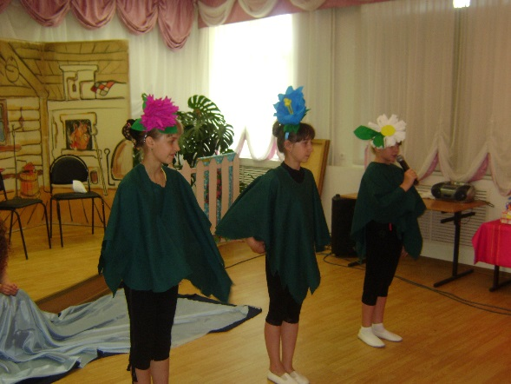
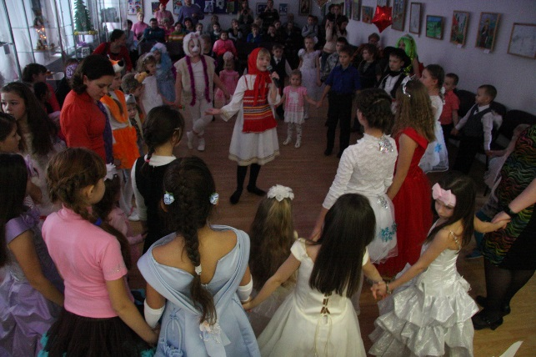
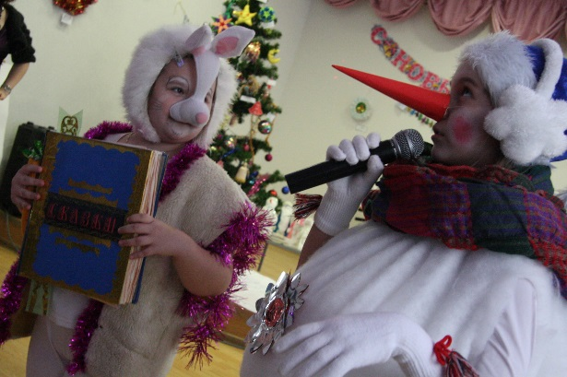
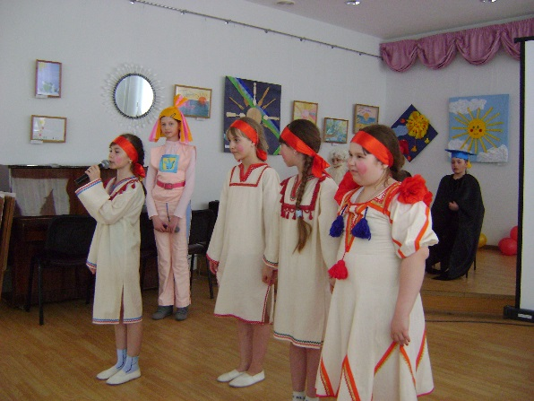
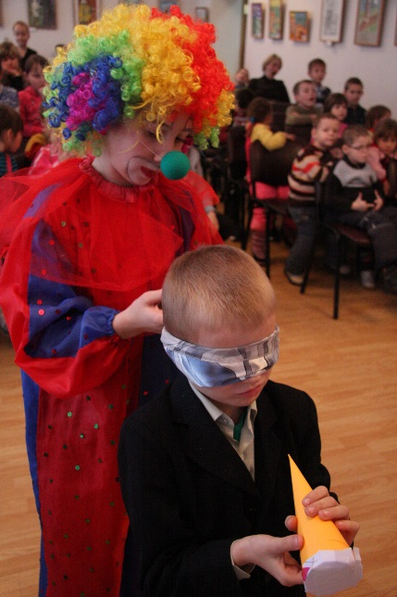
Этапы реализации
Подготовительный
Театрально-постановочный
Этап совершенствования сценического мастерства
Содержание программы
I раздел «Основы театральной культуры»
II раздел «Ритмопластика»
III раздел «Культура и техника речи»
IV раздел «Мы – актеры»

Slide 9
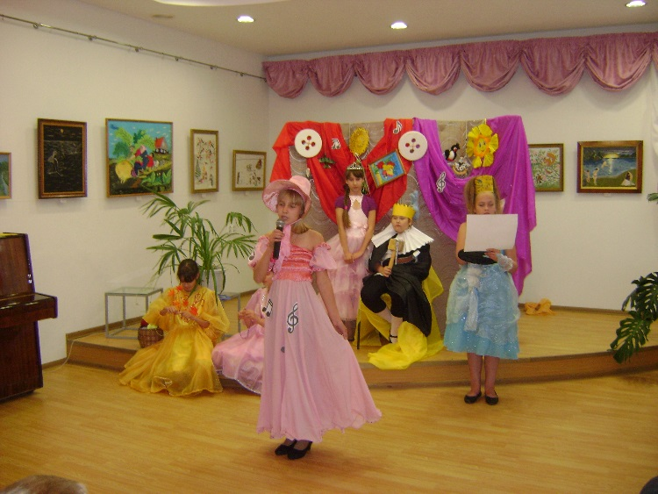
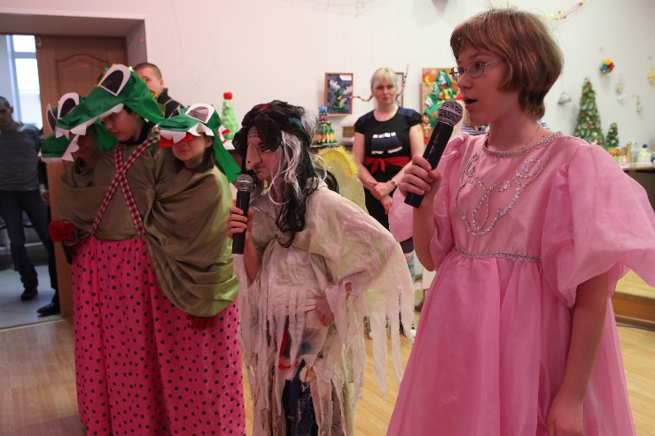
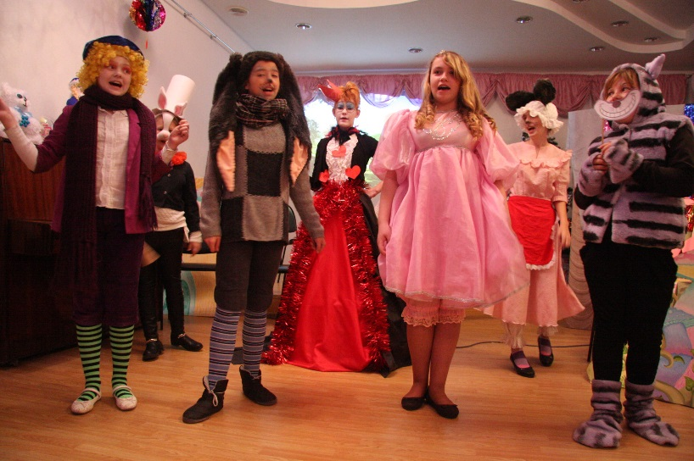
Формы контроля
текущий – осуществляется посредством наблюдения за деятельностью ребенка в процессе занятий;
промежуточный – праздники, занятия-зачеты, конкурсы;
итоговый – спектакли.

